Slide 1
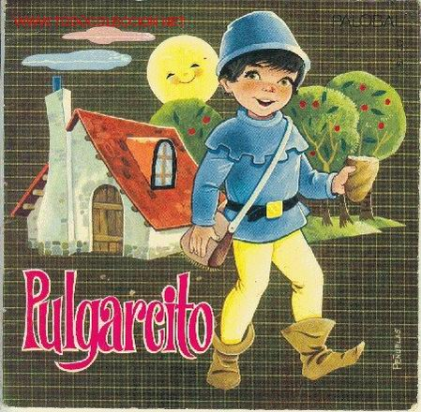


JOSE LUIS

Slide 2

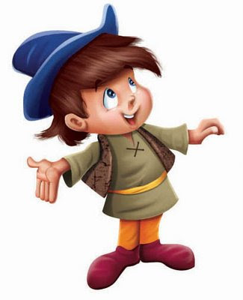

Slide 3
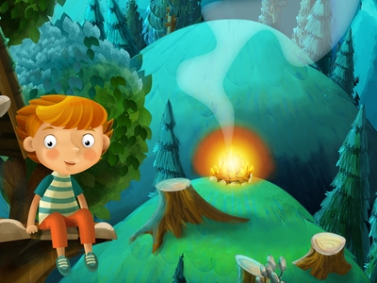
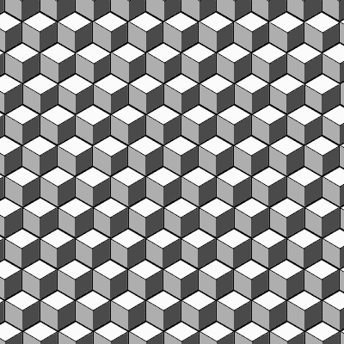

Slide 4
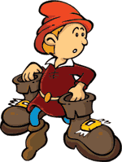
Pulgarcito era un niño del tamaño de un pulgar. Era el menor de los 7 hijos de unos leñadores tan pobres que decidieron abandonar a sus hijos en el bosque.

Slide 5
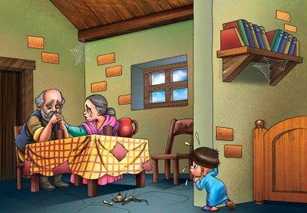

Slide 6
Pulgarcito los escuchó, y se preparó para ir dejando caer piedras por el camino y guiar a sus hermanos de vuelta.

Slide 7
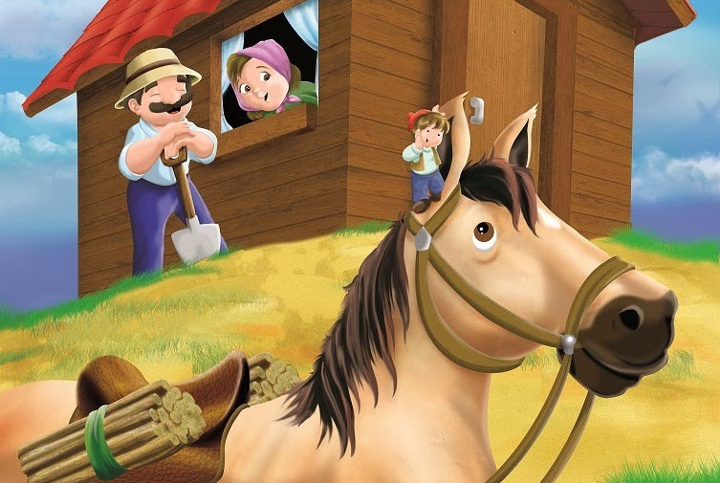

Slide 8
Aunque inicialmente sus padres se alegraron del regreso, tiempo después volvieron a intentarlo. Esta vez Pulgarcito arrojó las migas de su pan para marcar el camino, pero los pájaros se las comieron y resultaron perdidos.

Slide 9
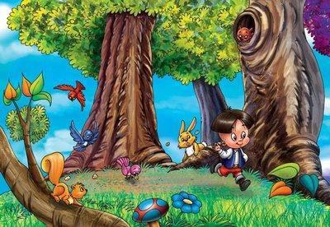

Slide 10
Tras muchas vueltas encontraron la casa de un ogro, aficionado a comer niños, que vivía con su mujer y sus siete hijas. El ogro, al descubrir a los niños, quiso matarlos, pero la mujer le convenció para reservarlos para mejor ocasión.

Slide 11
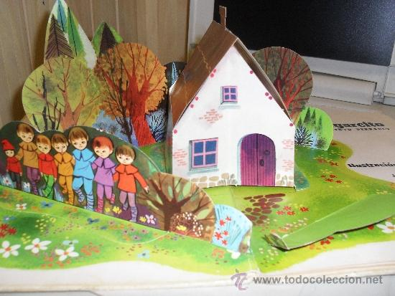

Slide 12
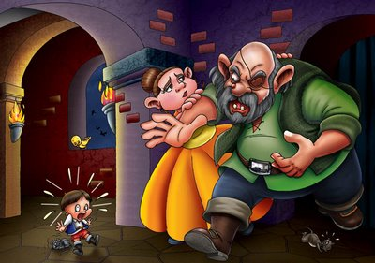

Slide 13
Aquella noche Pulgarcito cambió su gorro y el de sus hermanos por las coronas de las hijas del ogro y, cuando el ogro despertó a oscuras y pensó de nuevo en matarlos, fue a sus hijas a quienes mató, mientras Pulgarcito y sus hermanos huían. Al descubrir lo ocurrido el ogro persiguió a los niños calzando sus botas de siete leguas, capaces de avanzar esa distancia tanto a cada paso.

Slide 14
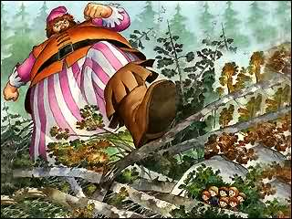

Slide 15
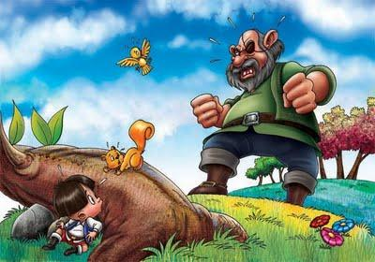

Slide 16
El ogro buscó largo rato y acabó dormido sin saber que Pulgarcito lo vigilaba. Este le robó las botas y las usó para llegar hasta el palacio del rey y ponerse a su servicio como mensajero, lo que le hizo enriquecerse de tal modo que ni él ni su familia volvieron a pasar hambre.

Slide 17
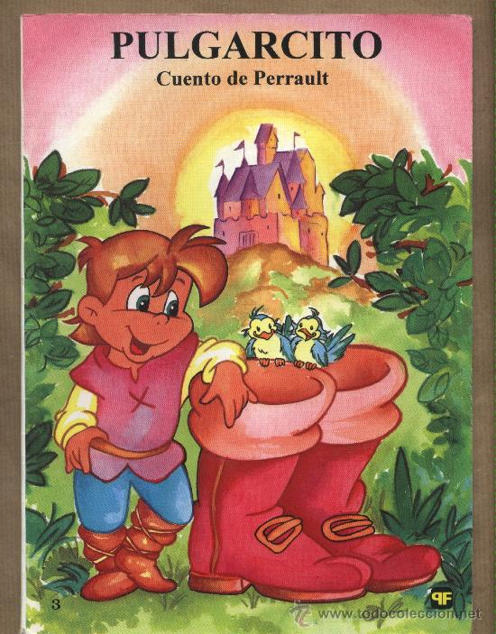

Slide 18
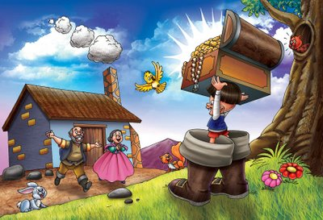

Slide 19
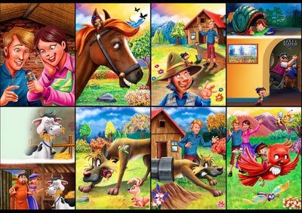

Slide 20
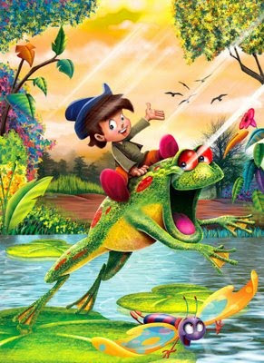

Slide 21
  UN FUERTE ABRAZO QUE TENGAS UN
  BUEN DIA
JOSE LUIS

Slide 22



Accede a la sección que desees desde aquí:
Propia Creación
De la Red
Dedicatorias | Fechas Especiales | Graciosos
Historia y Arte | Lugares | Musicales
Naturaleza y Ciencias | Política | Reflexión
Religiosos | Románticos | Salud
Dedicatorias | Fechas Especiales | Graciosos
Historia y Arte | Lugares | Musicales
Naturaleza y Ciencias | Política | Reflexión
Religiosos | Románticos | Salud
Si deseas recibir pps periódicamente en tu correo electrónico subscríbete aquí:

